Slide 1












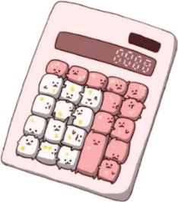



TRIỆU VÀ LỚP TRIỆU
Toán 4

Slide 2




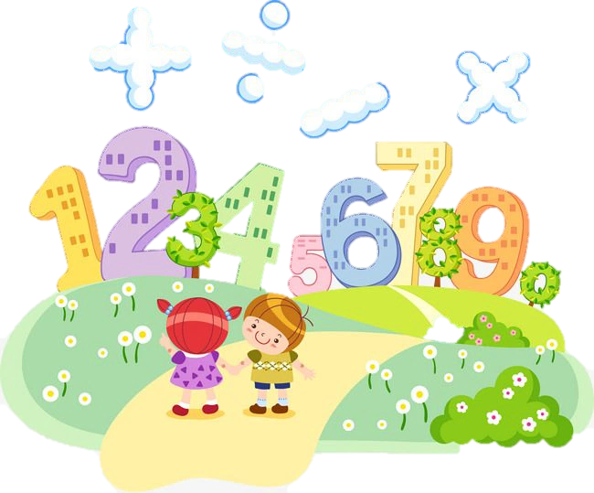

Yêu cầu cần đạt:
1. Kiến thức
- Biết đọc và viết các số đến lớp triệu.
- Củng cố về các hàng, lớp đã học.
2. Kĩ năng
- Rèn cách đọc, viết các số đến lớp triệu, cách phân tích cấu tạo số.
3. Phẩm chất
- HS có Phẩm chất học tập tích cực.
4. Góp phần phát triển năng lực:
- Năng lực tự học, NL giải quyết vấn đề và sáng tạo, NL tư duy - ltập luận logic.

Slide 3




KHỞI ĐỘNG
KHỞI ĐỘNG

Slide 4




Học toán cùng
SÓC NÂU

Slide 5

Lớp triệu gồm có các hàng nào?
A. Hàng triệu, hàng chục triệu, hàng trăm triệu
B. Hàng trăm, hàng chục, hàng đơn vị
C. Hàng triệu, hàng trăm, hàng chục
D. Hàng chục triệu, hàng triệu

Slide 6


10 trăm nghìn được viết là:
A. 100 000 000
B. 10 000 000
C. 100 000
D. 1 000 000

Slide 7

9 chục triệu được viết là:
A. 9 000 000
B. 90 000 000
C. 900 000 000
D. 900 000

Slide 8
KHÁM PHÁ
KHÁM PHÁ

Slide 9






Lớp triệu
Lớp nghìn
Lớp đơn vị
Hàng trăm triệu
Hàng chục triệu
Hàng trăm nghìn
Hàng chục nghìn
Hàng nghìn
Hàng đơn vị
Hàng triệu
Hàng trăm
Hàng chục
3
4
2
1
5
7
4
1
3
Viết số: 342 157 413
Đọc số: Ba trăm bốn mươi hai triệu một trăm năm mươi bảy nghìn bốn trăm mười ba.

Slide 10
LUYỆN TẬP
LUYỆN TẬP

Slide 11


Bài 1: Viết và đọc số theo bảng:
Đọc số | Viết số
Lớp triệu
Lớp nghìn
Lớp đơn vị
Hàng trăm triệu
Hàng chục triệu
Hàng triệu
Hàng trăm nghìn
Hàng chục nghìn
Hàng trăm
Hàng chục
Hàng đơn vị
Hàng nghìn
Ba mươi hai triệu
32 000 000
3
2
0
0
0
0
0
0
Ba mươi hai triệu năm trăm mười sáu nghìn
3
2
5
1
0
0
0
32 516 000
6
Ba mươi hai triệu năm trăm mười sáu nghìn bốn trăm chín mươi bảy
32 516 497
3
2
5
1
6
4
9
7
Tám trăm ba mươi bốn triệu hai trăm chín mươi mốt nghìn bảy trăm mười hai
834 291 712
8
3
4
2
9
1
7
1
2
Ba trăm linh tám triệu hai trăm năm mươi nghìn bảy trăm linh năm
308 250 705
3
0
8
2
5
0
7
0
5
Năm trăm triệu hai trăm linh chín nghìn không trăm ba mươi bảy
500 209 037
5
0
0
2
0
9
0
3
7

Slide 12

Bài 2: Đọc các số sau:
v
v
7 312 836
57 602 511
351 600 307
v
v
900 370 200
400 070 192

Slide 13


Bảy triệu ba trăm mười hai nghìn
tám trăm ba mươi sáu.
7 312 836
Năm mươi bảy triệu sáu trăm linh hai nghìn năm trăm mười một
57 602 511
Ba trăm năm mươi mốt triệu sáu trăm nghìn ba trăm linh bảy
351 600 307
Chín trăm triệu ba trăm bảy mươi nghìn hai trăm
900 370 200
Bốn trăm triệu không trăm bảy mươi nghìn một trăm chín mươi hai
400 070 192

Slide 14


Bài 3: Viết các số sau:
a) Mười triệu hai trăm năm mươi nghìn hai trăm bốn mươi.
10 250 240
b) Hai trăm năm mươi ba triệu năm trăm sáu mươi bốn nghìn tám trăm tám mươi tám.
253 564 888

Slide 15
Bài 3: Viết các số sau:
c) Bốn trăm triệu không trăm ba mươi sáu nghìn một trăm linh năm.
400 036 105
d) Bảy trăm triệu không nghìn hai trăm ba mươi mốt.
700 000 231

Slide 16



Chúc các em
học tốt

